Slide 1

微机安装配置与市场调查
类型：FLASH课件
作者：毕伟明
广东水利电力职业技术学院

Slide 2


【目录页】
1
作品简介
2
场景分析
3
结束语

Slide 3

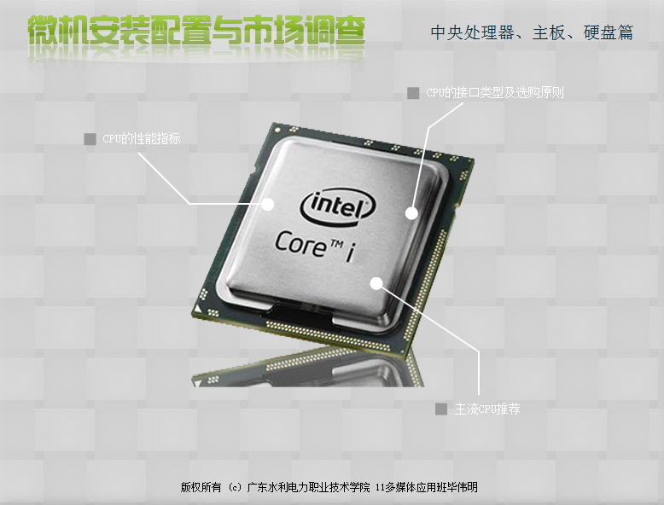
【作品简介】
《微机安装配置与市场调查》这门课程是是我们多媒体专业的必修课之一，本人对这课程兴趣浓厚，而且在网上关于这类的课程的FLASH课件非常罕见，所以我用基于Actionscript 3.0 FALSH CS 6.0制作了这个课件。
这个课件分为3大单元，主要是介绍了电脑的3大硬件，CPU、主板、硬盘。
每个单元分别用了网页布局的模式分成了几大区块，详情请查看swf文件。
Copyright © 2012 Andy Guo. All rights reserved。 http://bolg.sina.com.cn/9ippt

Slide 4

【场景分析】
场景1：载入界面
为了避免SWF文件过大，在网络浏览上造成用户流失，我用AS3.0 的Loader的
contentLoaderInfo类制作了载入界面，让观看者知道加载的进度。
备注：LOADING界面
Copyright © 2012 Andy Guo. All rights reserved。 http://bolg.sina.com.cn/9ippt

Slide 5
【场景分析】
场景2：选择界面
这里载入了微机安装与配置的某单元的内容，即电脑最重要的3大硬件，CPU、主板、硬盘的选择菜单。用户可以自由选择进入查看相关的内容。
Copyright © 2012 Andy Guo. All rights reserved。 http://bolg.sina.com.cn/9ippt

Slide 6
【场景分析】
场景3：单元界面
这里载入了微机安装与配置的某单元的内容，图为CPU单元的类容，这里分别列出了子目录供观众选择。以便进入下一个单元。
Copyright © 2012 Andy Guo. All rights reserved。 http://bolg.sina.com.cn/9ippt

Slide 7
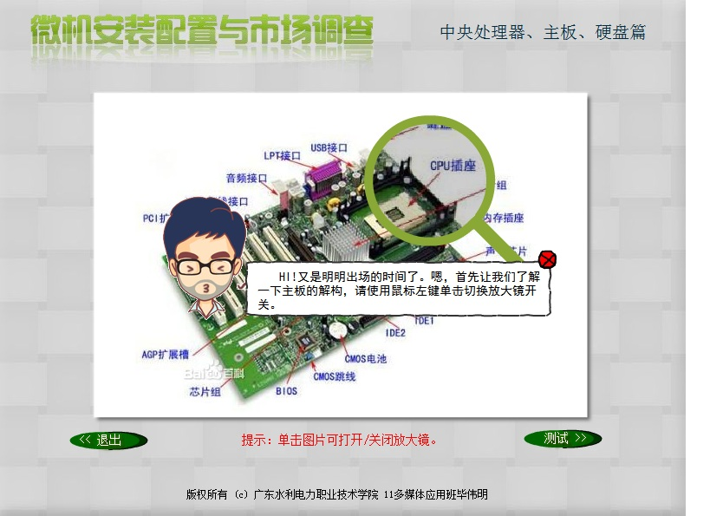
【场景分析】
场景3：单元界面 互动介绍
图为主板单元的界面，特别添加放大镜的有趣功能。进入下一个页面后，添加“猜一猜”的环节。此环节添加了按住图片可以查看答案的功能。这些功能加强了作品的互动性。
Copyright © 2012 Andy Guo. All rights reserved。 http://bolg.sina.com.cn/9ippt

Slide 8
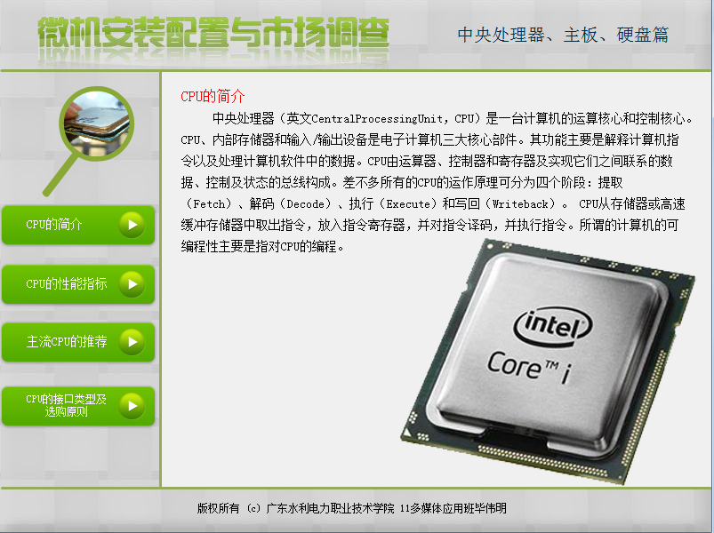
【场景分析】
场景4：详细内容界面
这里是观看者的最终页面，观看者可以在这里查看到想要的知识。
图中显示的是CPU的详细内容界面，左栏目有几个按钮可以点击进入相应的栏目。
Copyright © 2012 Andy Guo. All rights reserved。 http://bolg.sina.com.cn/9ippt

Slide 9



Thanks
毕伟明
724849296
tvlogin@qq.com
手机：15918550637

